Slide 1
Internet Trends & Causas
Archivo creado el: 7/19/2020 4:16:17 AM

Slide 2
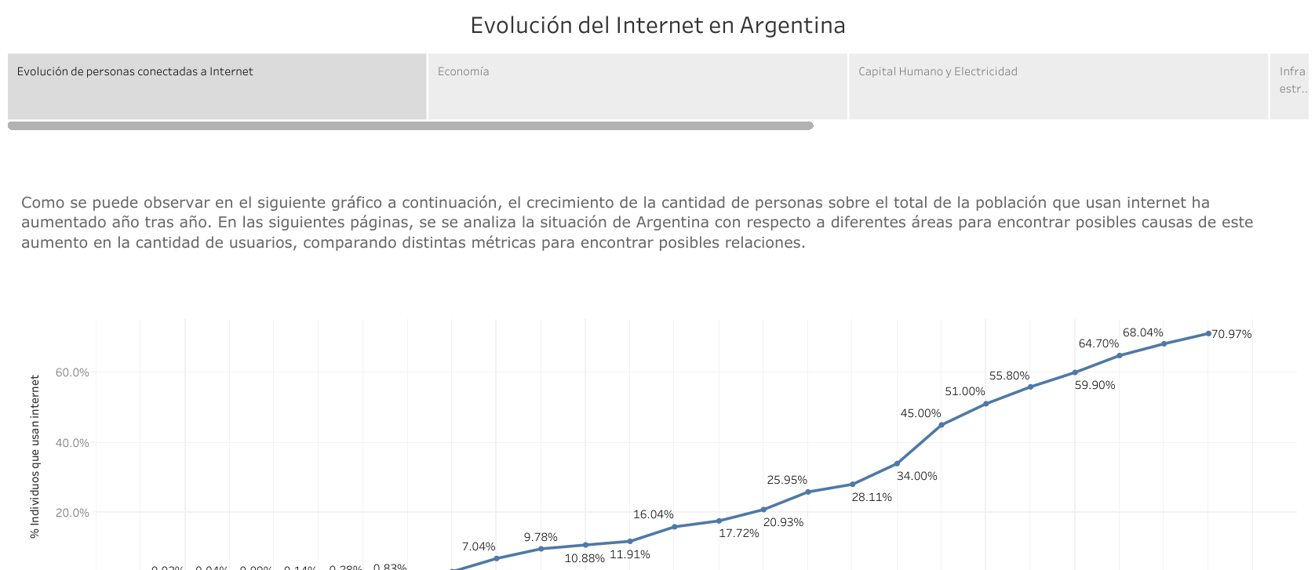

Slide 3
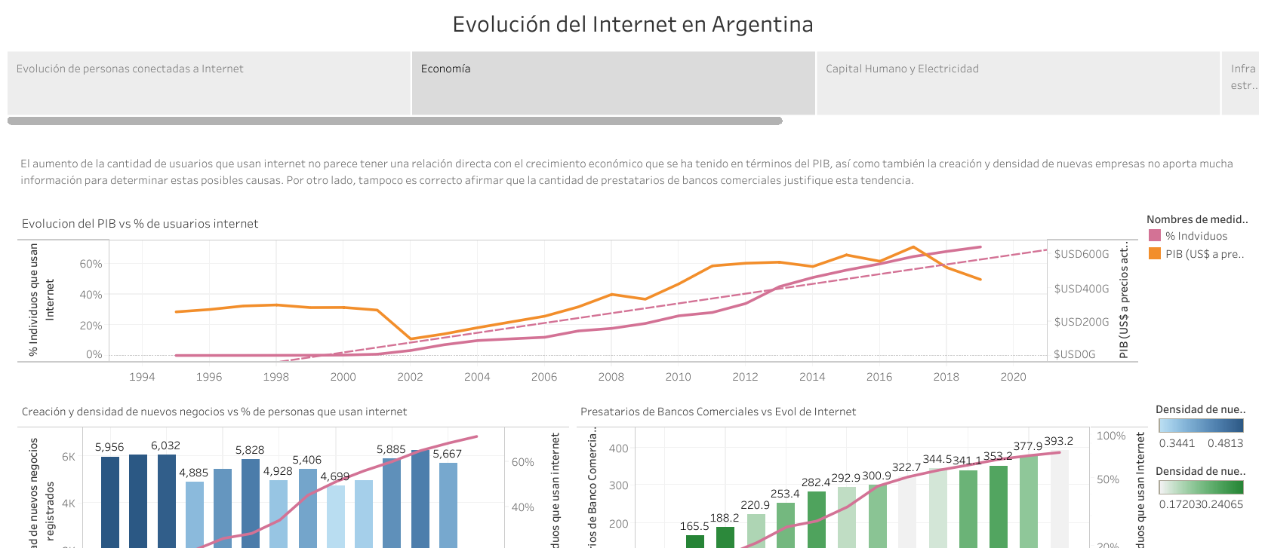

Slide 4
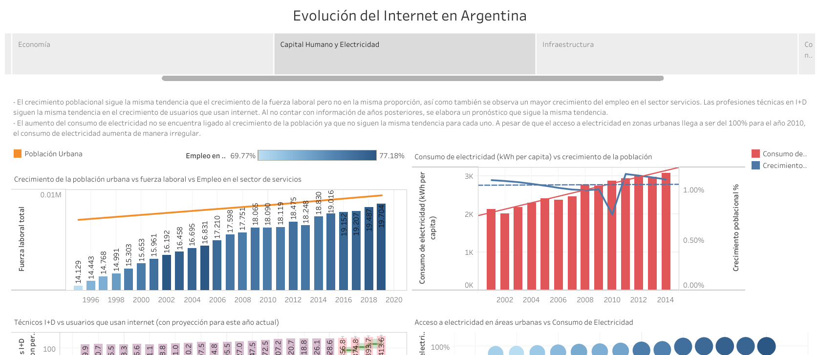

Slide 5
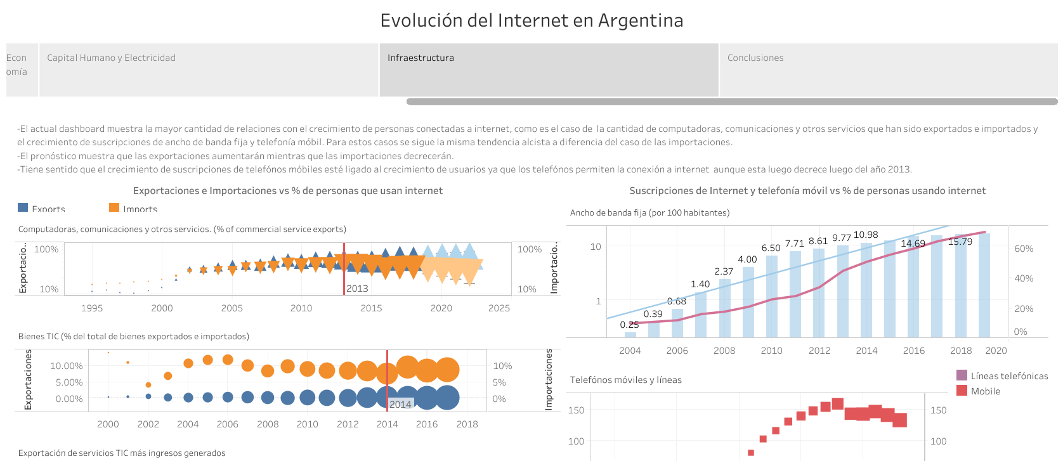

Slide 6
